Slide 1
Черезвычайная ситуация на химически опасном объекте
Выполнили студенты ИКПИ-11:
Волосников К.Д.
Дунаев В.Е.
Крылов А.В

Slide 2
Вылив АХОВ
Легенда:
В результате аварии на химическом предприятии произошёл вылив АХОВ на территорию, в результате которого произошло загрязнение окружающей среды и возможно поражение работников объекта связи.
Определить:
Параметры зоны химического загрязнения – площадь разлива АХОВ,
глубина и ширина зоны химического загрязнения;
Время подхода заражённого воздуха к объекту связи;
Время поражающего действия АХОВ;
Возможные потери среди работников объекта связи.

Slide 3
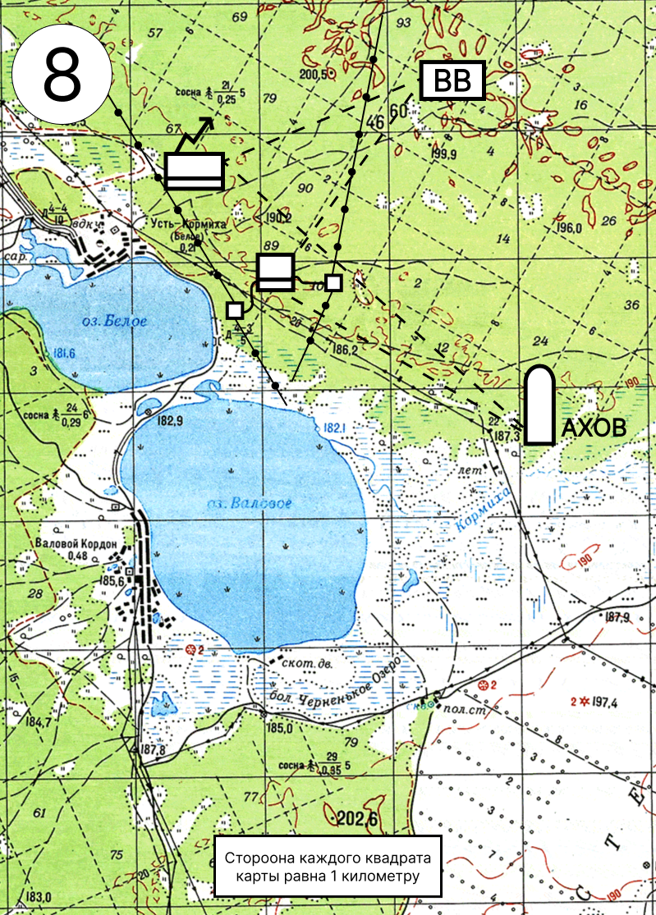
Карта

Slide 4
Доклад
В результате уяснения задачи и оценки обстановки варианта №8:
АХОВ — фосген;
Способ хранения АХОВ – в обвалованной ёмкости;
Обеспеченность противогазами = 55%;
G = 85 т; V = 2 м/с; R3 = 2.18 км; Nос = 60 чел;
G – кол-во АХОВ на складе
V – скорость ветра в приземном слое
R3 – расстояние от узла связи до хранилища АХОВ
Nос – число работающих в смене на объекте связи

Slide 5
Доклад
Определяем площадь разлива фосгена
G – масса АХОВ в тоннах
p – удельная плотность АХОВ, т/м^3
d – толщина слоя разлива АХОВ, м
Определяем радиус зоны разлива
Определяем длину и ширину зоны разлива
$S_{P}=\frac{G}{p×d}=\frac{85}{1.42×0.45}≈133м^{2}$
$r_{P}=\sqrt[2]{\frac{S_{P}}{π}}=\sqrt[2]{\frac{133}{π}}≈6.5м$
$l=b=2r_{P}≈13м$

Slide 6
Доклад
Определяем глубину зоны химического заражения для вертикальной устойчивости воздуха – инверсия, изотермия и конвекция
; для обвалованных ёмкостей
Глубина распространения облака при инверсии будет примерно в 5 раз больше, а при конвекции – в 5 раз меньше, чем при изотермии
$Г_{ИЗОТ}=\frac{19}{1.5}≈12.7км$
$Г_{ИЗОТ}=19км$
$Г_{КОНВ}=\frac{Г_{ИЗОТ}}{5}=\frac{12.7}{5}≈2.53км$
$Г_{ИНВ}=Г_{ИЗОТ}×5=12.7×5≈63.3км$

Slide 7
Доклад
При скорости ветра более 1 м/с вводятся поправочные коэффициенты
При изотермии
При инверсии
При конвекции
$Г_{ИЗОТ}=12.7×0.7≈8.87км$
$Г_{ИНВ}=63.3×0.6≈38км$
$Г_{КОНВ}=2.53×0.7≈1.77км$

Slide 8
Доклад
Определяем ширину зоны химического заражения для случаев вертикальной устойчивости воздуха – инверсия, изотермия и конвекция
Ширина при изотермии
Ширина при инверсии
Ширина при конвекции
$Ш_{ИЗОТ}=Г_{ИЗОТ}×0.15=8.87×0.15≈1.33км$
$Ш_{ИНВ}=Г_{ИНВ}×0.03=38×0.03≈1.14км$
$Ш_{КОНВ}=Г_{КОНВ}×0.8=1.77×0.8≈1.42км$

Slide 9
Вывод
Из рассмотрения зон химического заражения для различных случаев вертикальной устойчивости воздуха видим, что наиболее опасным является случай – инверсия.
Ширина зоны химического заражения при инверсии составит 1.14 км, что при благоприятных условиях (достаточного времени до подхода заражённого облака к предприятию) позволит эвакуировать людей за пределы зоны химического заражения на расстояние половины ширины т.е. на 550-600м.

Slide 10
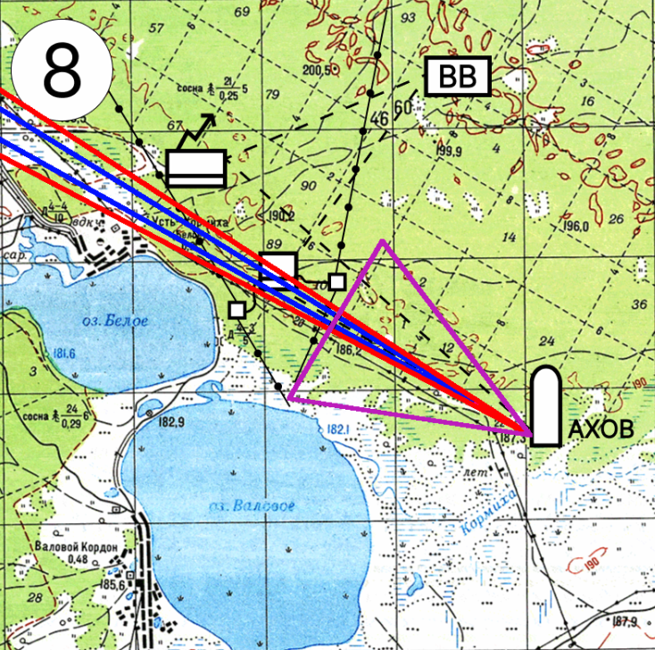
Карта
Красный – изотермия
Длина: 8.87км, ширина: 1.33км
Синий – инверсия
Длина: 38км, ширина: 1.14км
Фиолетовый – конвекция
Длина: 1.77км, ширина: 1.42км

Slide 11
Доклад
Определяем среднюю скорость ветра
Определяем время подхода заражённого облака к объекту связи
R3 – расстояние от места разлива АХОВ в метрах
60 – множитель для перевода секунд в минуты
Vср – средняя скорость переноса заражённого воздуха воздушным потоком, м/с
$V_{СР}=1.5×V=1.5×2=3м/с$
$t_{ПОДХ}=\frac{R_{3}}{60×V_{CP}}=\frac{2180}{60×3}≈12.1мин$

Slide 12
Вывод
За время подхода заражённого облака к объекту связи, равное 12.1 мин при хорошо организованном оповещении о химической опасности можно подготовить работников к необходимости нахождения в химически опасной зоне, а также достаточно времени чтобы вывести работников за пределы опасной зоны (при скорости передвижения пешехода 5 км/ч возможно за 12.1 мин преодолеть расстояние около 1 км, что значительно превышает половину ширины зоны химического заражения).

Slide 13
Доклад
Определяем время поражающего действия АХОВ
Применяем поправочный коэффициент
$t_{ИСП}=t_{ПОРАЖ}=23ч$
$t_{ИСП}=t_{ПОРАЖ}=23×0.55=12.65ч=12ч39мин$

Slide 14
Вывод
Через 12 часов 39 минут после начала химического заражения на объекте связи уровень химического заражения должен уменьшится до нормального. Но перед возвращением работников из места временного размещения вне зоны химического заражения (или выхода из герметизированных помещений на объекте связи) следует провести химическую разведку местности и помещений и при необходимости провести их дегазацию, силами нештатных аварийно-спасательных формирований объекта связи.

Slide 15
Доклад
Определяем возможные потери среди персонала объекта связи
Потери по степени тяжести распределяться следующим образом:
Поражения лёгкой степени — 25% ( );
Средней и тяжёлой степени — 40% ( );
Со смертельным исходом — 35% ( );
$П=N_{ОС}×0.27=60×0.27≈17человек$
$17×0.25≈4чел$
$17×0.4≈7чел$
$17×0.35≈6чел$

Slide 16
Вывод
Общие потери при воздействии химического заражения от фосгена на объекте связи составят 17 чел. При этом, 4 чел. получат поражения лёгкой степени и им возможно оказание первой помощи непосредственно на объекте связи; 7 чел. получат поражения средней и тяжёлой степени – им необходимо оказание первой помощи в лечебных учреждениях; 6 чел. получат поражения со смертельным исходом. На объекте связи останутся работоспособными 43 чел., которые способны провести мероприятия по ликвидации последствий химического заражения и продолжить служебную деятельность.

Slide 17
Предложения
Организационные мероприятия для предотвращения и управления аварийными ситуациями включают в себя:
Контроль химической обстановки в обычных условиях;
Создание системы оповещения работников и населения на случай аварии с регулярной проверкой;
Обеспечение работников средствами индивидуальной защиты, особенно для наиболее загруженной смены, и поддержание их в готовности;
Прогнозирование возможных зон загрязнения опасными химическими веществами на основе актуальных метеоданных (измерение направления и скорости ветра не менее двух раз в сутки);
Организация укрытия в защитных сооружениях или эвакуации сотрудников и населения при необходимости.

Slide 18
Предложения
Инженерно-технические мероприятия включают в себя:
Поддержание оборудования, технических средств и аварийной сигнализации в исправном состоянии;
Своевременное выполнение графика планово-предупредительного ремонта химического оборудования и транспортных средств;
Обеспечение работоспособности технических средств обнаружения загрязнений;
Распределение запасов АХОВ и строительство заглубленных хранилищ, а также размещение аварийных резервуаров для стоков под хранилищами;
Подготовка мер по ликвидации последствий химического заражения.

Slide 19
Предложения
В случае аварии:
Оповещение должностных лиц, работников и населения о происшествии;
Оценка химической обстановки;
Организация химической разведки и определение границ зоны загрязнения;
Охрана территории аварии;
Использование средств индивидуальной и коллективной защиты;
Поиск и эвакуацию пострадавших, а также оказание им первой медицинской помощи;
Эвакуацию работников из зоны загрязнения или угрожаемой области;
Выполнение неотложных мероприятий по локализации и ликвидации очага химического загрязнения.

Slide 20
Спасибо за внимание

